Slide 1
معرفی فرایندهای تولید سیم و کابل
بنام خدا
شرکت کابل متال
بهار96

Slide 2
مقدمه
سیم های برق وظیفه انتقال جریان الکتریسیته را دارند و این انتقال توسط بخش های داخلی تشکیل دهنده سیم و کابل انجام می گیرد.
سیم یک هادی الکتریسیته است، که برای انتقال جریان الکتریکی از محلی به محل دیگر و ارتباط بین دستگاه های مختلف می باشد.
به صورت کلی بخش های مختلف سیم یا کابل از قسمت هایی همچون هادی (از جنس مس، آلومینیوم و یا مس قلع اندود)، عایق، حفاظ، زره فلزی، روکش جدا کننده، پوشش میانی و روکش نهایی تشکیل شده اند.

Slide 3
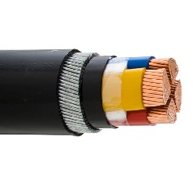
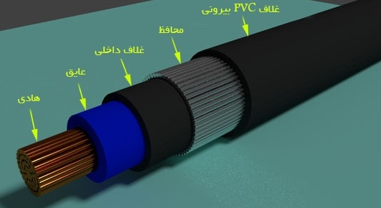
نمایش ساختار کابل
غلاف بیرونی
غلاف داخلی
نوار نگهدارنده
عایق
هادی سکتور
غلاف فلزی (محافظ)

Slide 4
تعریف هادی :
هادی ها (Conductors) : قسمت هادی، بخشی از سیم و کابل می باشد که وظیفه هدایت جریان برق را بر عهده دارد.
هادی ها از لحاظ ساختاری به چهار دسته کلی :
1) سیم مفتولی یا سیم تک لا 2) سیم نیمه افشان 3) سیم افشان 4)سیم سوپر افشان تقسیم میشود.

Slide 5
- دسته بندی هادی ها
هادی کلاس 1
(Solid)
مفتولی یا تک لا : فقط از یک مفتول تشکیل شده اند و ممکن است که سطح مقطع آنها بصورت گرد یا مقطع غیر گرد باشد.
هادي كلاس 2
(Stranded)
نیمه افشان : عموماً از چند تک مفتول که همه آن ها دارای تاب منظم (طول تاب و جهت مشخص) می باشد، تشکیل شده اند. این نوع هادی ها می توانند به صورت مقاطع گرد یا غیر گرد تولید شوند.
هادی کلاس 5
(Flexible)
افشان : متشکل از چند مفتول با قطر کوچک هستند که جهت استفاده در کابل های که انعطاف دارای اهمیت است مناسب می باشند.
هادی کلاس 6
(Super Flexible)
سوپر افشان : متشکل از چند ین مفتول با قطر بسیار کوچک هستند جهت استفاده در کابل های که انعطاف پذیری بالایی دارند .

Slide 6
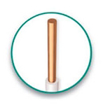
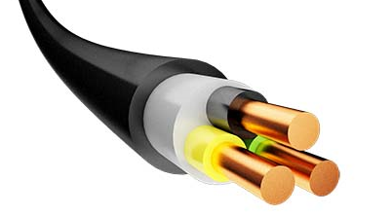
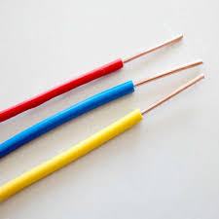
- دسته بندی هادی ها
هادی کلاس 1 : تک مفتولی یا تک لا (Solid)
سیم مفتولی به صورت یک سیم مسی یک رشته می باشد، که به سیم خشک نیز معروف بوده و جهت فرم کاری داخل تابلو های برق کاربرد دارد. هادی مسی مفتولی باید داردای سطح مقطع گرد باشد. در هادی آلومینیومی مقطع بالاتر از 25 می تواند شکل داده شده هم باشد. معمولا از تا سطح مقطع 10 بصورت مفتولی تولید می کنند.

Slide 7
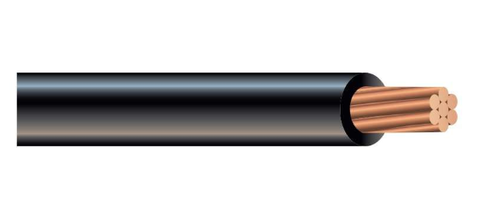
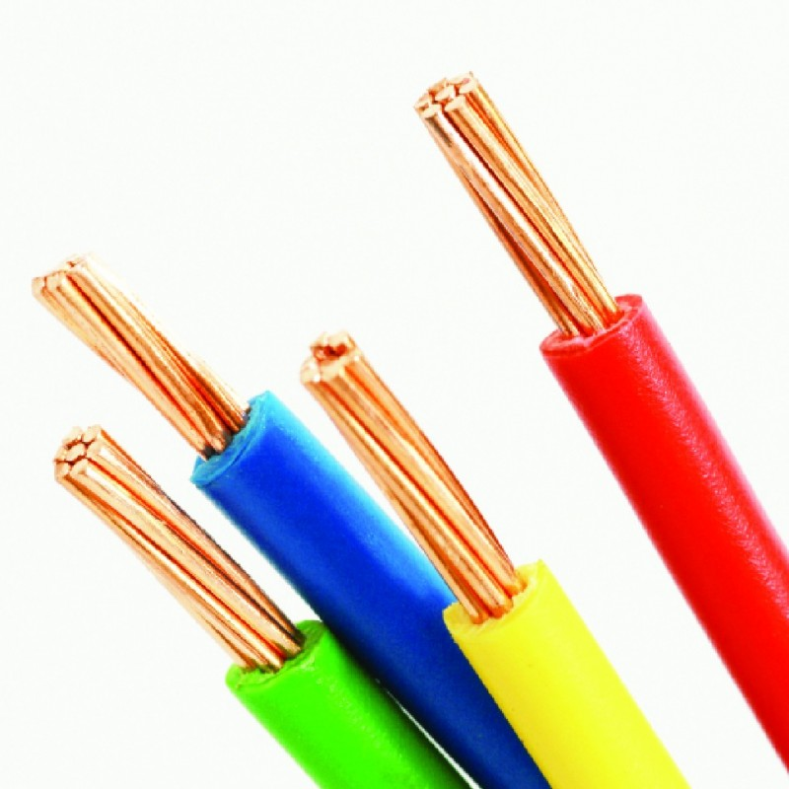
- دسته بندی هادی ها
هادی کلاس 2 : نیمه افشان (Stranded)
هادی کلاس 2 بصورت چند مفتول با تاب منظم می باشد که استاندارد برای حداقل تعداد رشته الزام دارد.
این هادی بصورت گرد معمولي، کمپكت و سكتور تولید مي شود. كه هر سه از لحاظ مقاومت الكتريكي مثل هم هستند، ولي از لحاظ ظاهر با هم متفاوتند.
هاديهای كلاس 2با جنس آلومينيوم (كمپكت،گرد معمولي و سكتور) نیز تولید می شوند و در شبكه توزيع استفاده مي شوند.

Slide 8
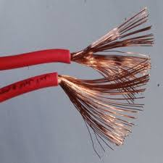
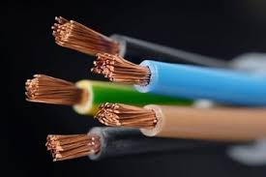
- دسته بندی هادی ها
هادی کلاس 5 : افشان (Flexible)
سیم های افشان از تعداد زیادی رشته های نازک مسی تشکیل شده اند که به سیم نرم معروفند و در سیم کشی ساختمان کاربرد دارند. قابلیت انعطاف این سیم نسبت به سیم های نیمه افشان بیشتر است.دراستاندارد حداکثر قطر رشته الزام دارد و تعداد رشته های آن به اختیار سازنده است.

Slide 9
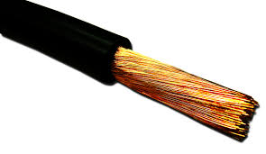
- دسته بندی هادی ها
هادی کلاس 6 : افشان با انعطاف پذیری بالا (Super Flexible)
هادی سوپرافشان نیز دارای حداکثر قطر در استاندارد می باشد و تعداد رشته به اختیار سازنده است.
این هادی از کلاس 5 انعطاف بیشتری دارد و قطر رشته در هر مقطع از کلاس 5 کمتر است.

Slide 10
1- مراحل كشش و آنیل مفتول
فرایندهای تولید سیم و کابل
برای کشش مفتول و تغییر سایز مفتول مس یا آلومینیوم، از دستگاههای کشش راد، فاین و مولتی وایر استفاده می شود.
دستگاه های کشش راد، فاین و مولتی وایر از دو قسمت کشش و آنیلـر تشکیل شده اند و این دستگاه ها یک نوع عملیات را انجام می دهند، و تنها از لحاظ تبدیل سایز با هم فرق می کنند.
(یک نوع عملیات با ورودی و خروجی متفاوت را شامل می شوند.)

Slide 11
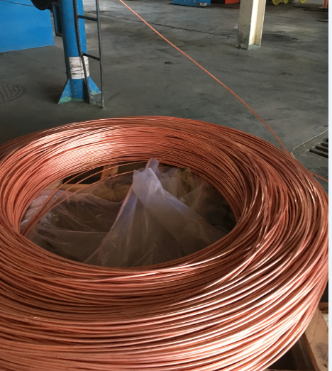
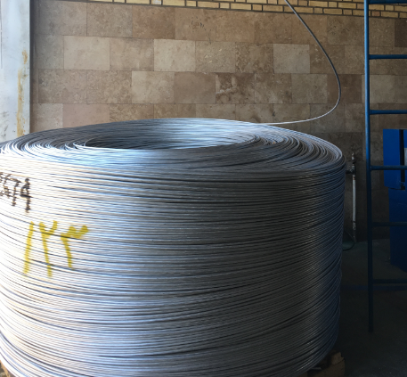
1- مراحل كشش و آنیل مفتول
فرایندهای تولید سیم و کابل
مفتول مس 8 میلی متر
مفتول آلومینیوم 9.5 میلی متر

Slide 12
1- مراحل كشش و آنیل مفتول
فرایندهای تولید سیم و کابل
کشش راد دستگاه مادر در كابل سازي است، كه مفتول8mm مس يا 9.5mm آلومینیوم را به سايز مورد نظر طبق طراحی استاندارد تبديل مي كند، در عمليات کشش از چندين عدد قالب (حداكثر از 22 قالب) طبق طراحي ماشين كشش استفاده مي شود و تا قطر 1.35mm تبديل سایز را انجام می دهد.مثال:
لازم به ذکر است عملیات کشش و آنیل با هم انجام می شود.

Slide 13
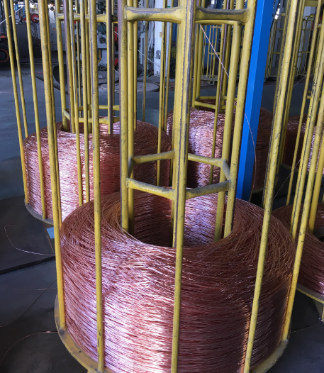
1- مراحل كشش و آنیل مفتول
فرایندهای تولید سیم و کابل
مفتول مس پس از کشش راد و تبدیل به قطر 1.87 جهت مولتی وایر

Slide 14
1- مراحل كشش و آنیل مفتول
فرایندهای تولید سیم و کابل
براي تبدیل به سايز هاي کمتر از1.35mm ، در مرحله بعد از دستگاه هاي مولتي واير و فاين استفاده مي شود، دستگاه های نامبرده توانایی تبدیل سایز تا قطـر0.12mm را دارنـد. و عملیات آن دقيقــاً مانند دسـتگاه كشش راد مي باشد.
قسمت دوم دستگاه کشش، آنيلر است، كه با عبور جريان از سيم، سیم نرم مي شود.
طبق استاندارد تمام سیم های مسی عایق دار، بایستی نرم (آنیل دار) باشند.

Slide 15
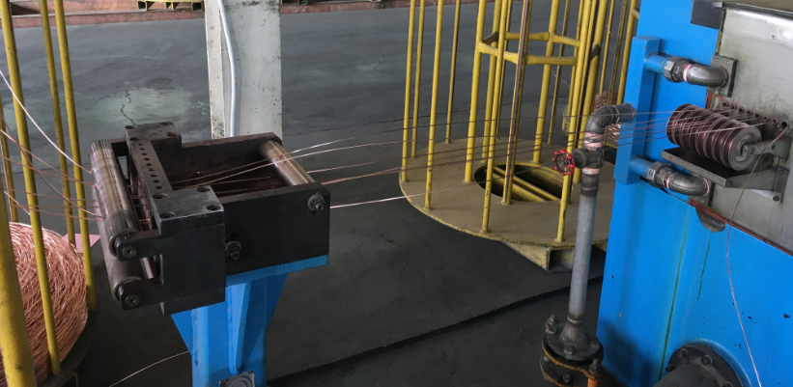
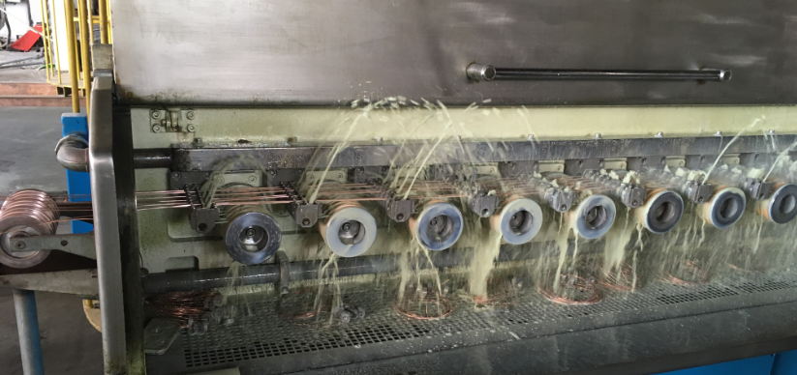
1- مراحل كشش و آنیل مفتول
فرایندهای تولید سیم و کابل
1
2

Slide 16
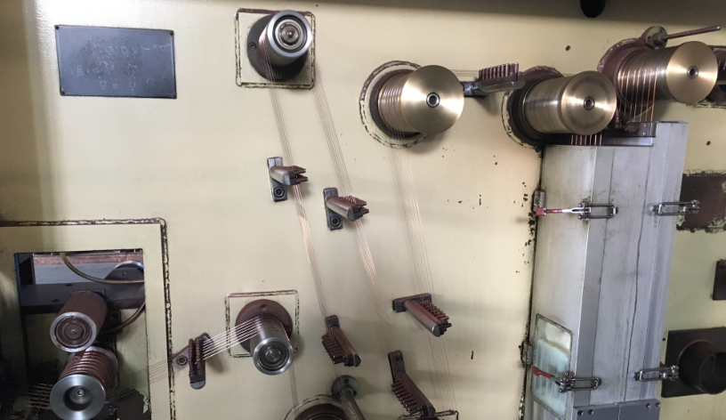
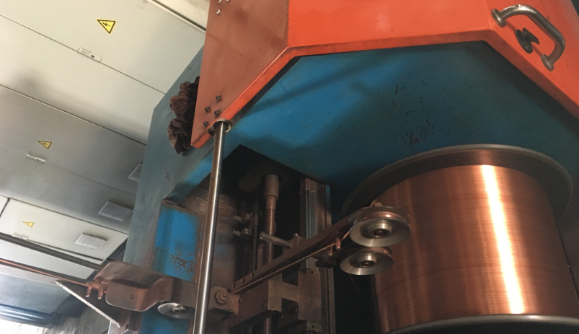
1- مراحل كشش و آنیل مفتول
فرایندهای تولید سیم و کابل
3
4

Slide 17
1- مراحل كشش و آنیل مفتول
فرایندهای تولید سیم و کابل
در ماشینهای کشش جهت جلوگیــری از اصطکاک، خوردگی قالب و دستگاه از روغن های مخصـوص کشش استفاده می شود. که به ترکیب این روغن ها با آب، اصطلاحاً آب صابون می گویند.
این محلول شامل :
ترکیب آب 88% و روغن کشش مس 12% در دستگاه های راد مس
ترکیب آب 91% و روغن کشش مس 9% در دستگاه های فاین و مولتی وایر
و روغن صد در صد در دستگاه های کشش آلومینیوم
می باشد.
در مرحله کشش بايد پارامترهاي قطر، آنيل و ظاهر سيم کنترل شود.

Slide 18
2- بانچ
فرایندهای تولید سیم و کابل
بانچ (Bunch) : تعدادی سیم که در یک جهت و به طور یکنواخت به یکدیگر تابیده می شوند و هادی قابل انعطاف تری در مقایسه با سیم تک رشته ای فراهم می کنند.
بانچر (Buncher) : دستگاه بانچر جهت بافتن رشته های مسی نازکتر بکار می رود.

Slide 19
2- بانچ
فرایندهای تولید سیم و کابل
در این مرحله هادی های مسی که توسط دستگاه های راد و سپس مولتی وایر یا فاین، نازک شده بودند، با توجه به طراحی استاندارد تعریف شده به صورت دسته های مشخص به هم تابیده (یا اصطلاحاً) بافته می شوند.
دستگاه بانچر قادر است رشته های فوق را از سطح مقطع 0.5mm²تا سطح مقطع 6mm² تاب دهد، لذا برای تاب هادی های کلاس5و مقاطع بالاتر از 6mm² در دو مرحله اقدام تاب انجام می گیرد.
- مرحله اول تابیده شدن در دستگاه بانچر
- مرحله دوم استرند دسته هادی های تابیده شده توسط بانچر، در دستگاه های استرندر مطابق استانداردهای تعریف شده.

Slide 20
2- بانچ
فرایندهای تولید سیم و کابل
به عنوان مثال سیم مقطع 50mm² از 0.386×40× 10تشکیل شده است.
لذا ابتدا در بانچر 40 رشته با قطر 0.386mm² به هم تابيده مي شود، در مرحله بعد توسط دستگاه استرندر 10 دسته 40 تايي طبق طراحی بهم تابیده مي شود.
در اين مرحله بايد مقاومت، طول تاب، قطر رشته و تعداد رشته کنترل شود.

Slide 21
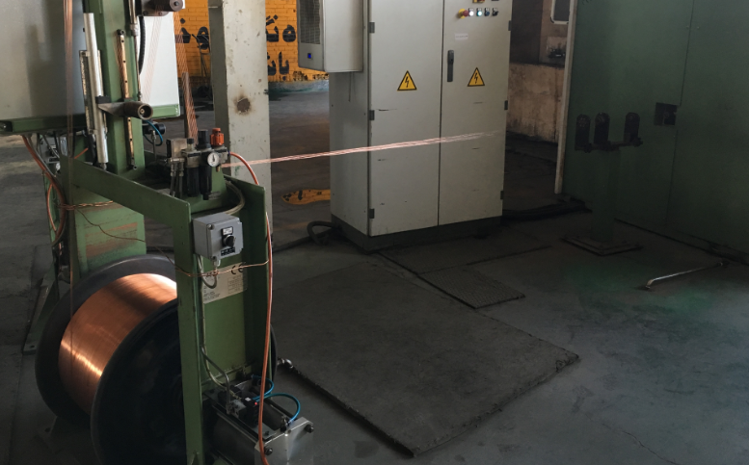
2- بانچ
فرایندهای تولید سیم و کابل
1
2 محصول دستگاه بانچر

Slide 22
فرایندهای تولید سیم و کابل
2- استرندر
استرند (Strand) :
آرایشی از سیم ها که به طور مارپیچ در اطراف یک محور در یک یا چند لایه برای ایجاد مقطعی قرار گرفته اند.
استرندر (Strander) : نوعی ماشین که تعدادی از رشته های جداگانه سیم را می تاباند و با عبور آن ها از داخل قالب به آنها به صورت گروه شکل می دهد

Slide 23
فرایندهای تولید سیم و کابل
2- استرندر
انواع استرندر های 7 ،37،19و 61 رشته جهت تاب رشته های هادی وجود دارد.
عملیات استرند با توجه به تعداد رشته هایی که می خواهند به هم تابیده شوند توسط دستگاه های متناسب انجام می گیرد. و ترتیب تاب در هر دستگاه به شرح ذیل می باشد :
ترتیب تاب | نوع استرندر
(6+1) | 7 رشته
(12+6+1) | 19 رشته
(18+12+6+1) | 37 رشته
(24+18+12+6+1) | 61 رشته

Slide 24
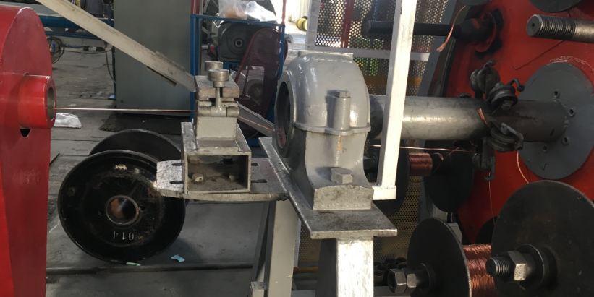
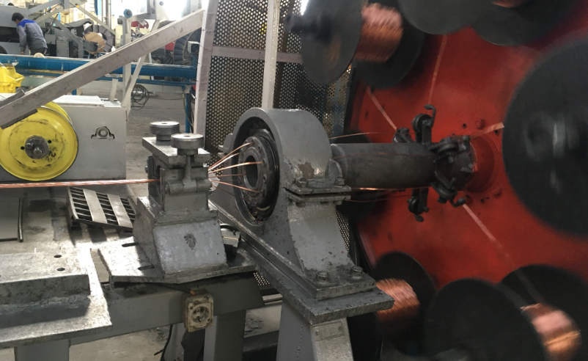
فرایندهای تولید سیم و کابل
2- استرندر
راه اندازی استرند یک رشته سیم با تعداد رشته های 1+6+9 در شکل های زیر نمایش داده شده است.
1- 1 رشته
2- 6 رشته

Slide 25
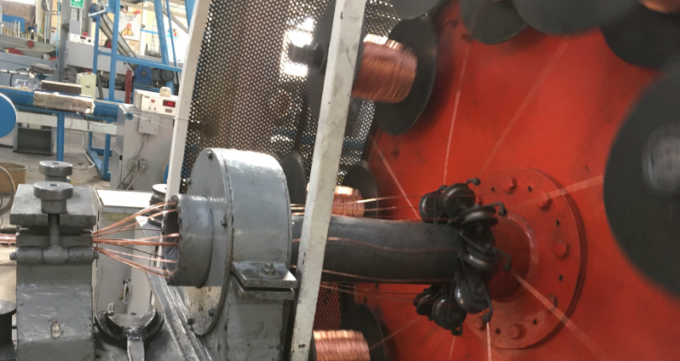
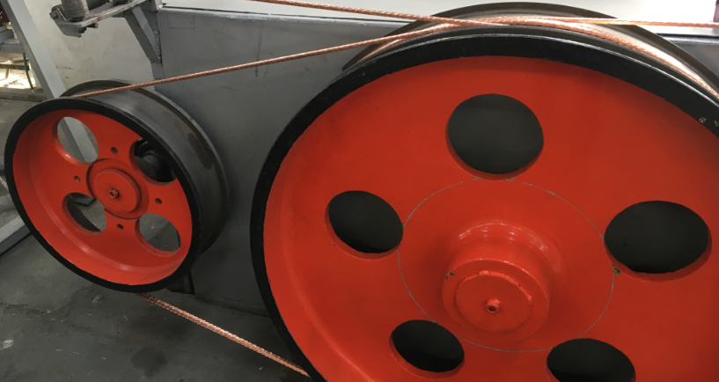
فرایندهای تولید سیم و کابل
2- استرندر
3- 9 رشته
4

Slide 26
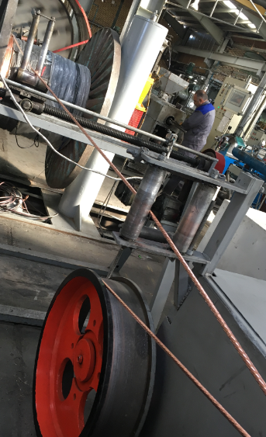
فرایندهای تولید سیم و کابل
2- استرندر
5

Slide 27
فرایندهای تولید سیم و کابل
2- استرندر
در صورتی که هادی از کلاس 1(مفتولی) باشد، بلافاصله پس از كشش به دستگاه اكسترودر جهت عايق مي رود.
اگر هادی كلاس 2(نيمه افشان) يا کلاس 5 (افشان) یا کلاس 6 (سوپر افشان) باشد، به دستگاه هاي بانچر و استرندر برای تاب هادی مي رود که پس از پایان این مرحله هادی با مقطع مشخص تولید می شود.
در این مرحله مقاومت، قطر هادی، تعداد و قطر رشته ها، طول تاب و ظاهر سيم مهمترین پارامتر هاي كنترلي مي باشد.

Slide 28
فرایندهای تولید سیم و کابل
2- استرندر
به طور کلی مقاطعی که کمتر از 6mm² باشند، قبل از استرند، توسط دستگاه بانچر تابیده می شوند، و هر مقطعی بالاتر از 6mm² بعد از کشش هادی در دستگاه راد به مرحله استرند در دستگاه های استرند تابیده می شود.

Slide 29
3-اكسترود
فرایندهای تولید سیم و کابل
اکسترود (Extrude) : شکل دادن به ماده از طریق راندن آن تحت فشار به داخل قالب ها که معمولاً برای نرم شدن از پیش گرم می شود. همچنین بکار بردن عایق بر روی هادی کابل که به شکل یکنواخت با کاربرد ماده متناجس عایقکاری در فرآیندی پیوسته انجام می شود.
اکسترودر (Extruder) : از اکسترودر در صنعت سیم سازی برای بکار بردن عایق ، فیلر، بدینگ و روکش بر روی سیم یا کابل استفاده می شود. عضوهای کاری اصلی آن مارپیچ و سیلندر است. مارپیچ (ماردون) با چرخش آن ماده عایقی از طریق کاتریج ، تیپ و دای با فشار بیرون می راند که بصورت غلاف روی سیم یا کابل قرار میگیرد.

Slide 30
3-اكسترود
فرایندهای تولید سیم و کابل
در کل عملکرد اكسترودرها با سايزهاي مختلف شبيه هم هستند و کار همگی آنها تزریق پلیمر است.
اما اكسترودرهايي كه PVC، XLPE يا HFFR تزريق مي كنند، تفاوت هاي جزئي با هم دارند. مثل نسبتL/D، گام مارپیچ ماردون، ارتفاع مارپیچ و ...
انواع اکسترودر با سایز قطر سیلندر آنها نامگذاری می شوند، مانند اکسترودر 35، 45، 60، 65، 70، 90، 120، 150 و ...، که هر کدام جهت تزریق پلیمر بر سطح مقطع خاصی از کابل مورد استفاده قرار می گیرند.

Slide 31
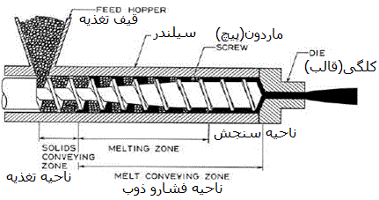
3-اكسترود
فرایندهای تولید سیم و کابل
در شکل زیر ساختار داخلی اکسترودر نشان داده شده است :

Slide 32
3-اكسترود
فرایندهای تولید سیم و کابل
مواد اولیه اکسترودر جهت عايق و روكش بصورت گرانول می باشد، كه پس از گرم شدن با فشار از اكسترودر خارج مي شود، و روي هادي يا كابل بصورت غلاف قرار می گیرد.
در اكسترود كردن عایق كابل هاي فشار متوسط و قوي سه لايه (نيمه هادي داخلي، عايق xlpe و نيمه هادي خارجي) با سه اكسترودر بصورت همزمان و به ترتیب تزريق مي شود.

Slide 33
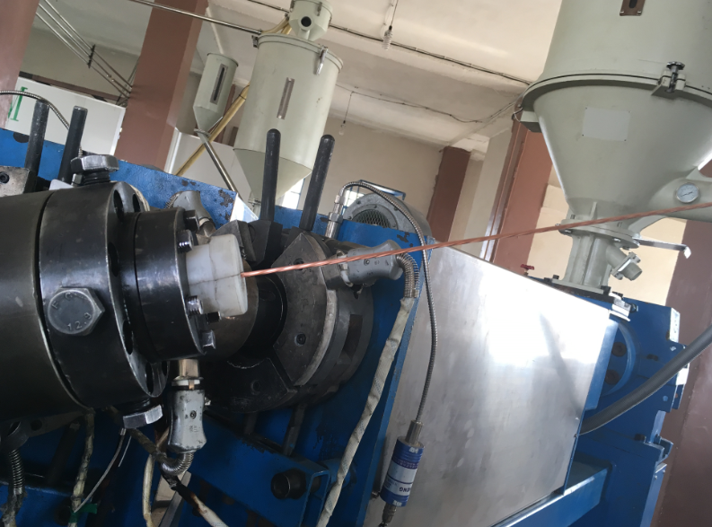
3-اكسترود
فرایندهای تولید سیم و کابل

Slide 34
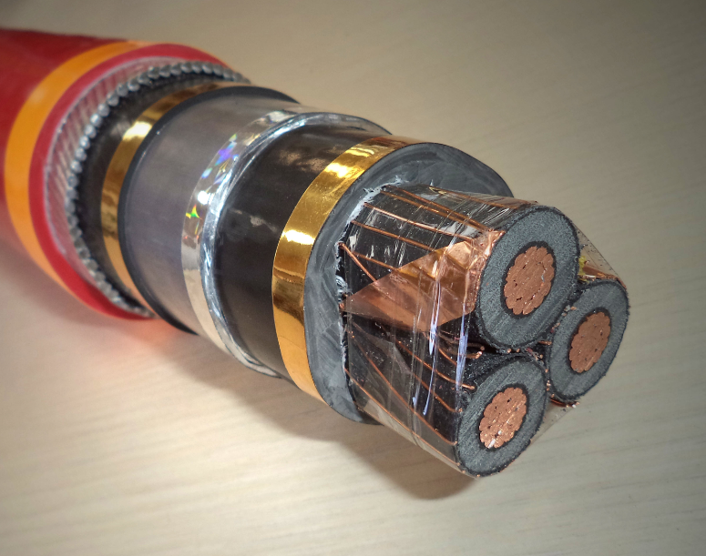
3-اكسترود
فرایندهای تولید سیم و کابل
ساختار کابل 3*70 N2XSEKYRY
7- غلاف سرب
8- غلاف داخلی
6- غلاف داخلی
5- اسکرین
9- غلاف آرمور
1- هادی
10- غلاف خارجی(روکش)
3- عایق XLPE
2- نیمه هادی داخلی
4- نیمه هادی خارجی

Slide 35
3-اكسترود
فرایندهای تولید سیم و کابل
در عايق هاي xlpe، عمليات پخت و كراس لينك شدن براي عايق كابل هايLV در اتاق بخار و در كابل هاي MV با حرارت و گاز ازت در داخل لوله انجام مي شود.
جهت اطمينان از كراس شدن عايق xlpe تست Hot setانجام مي شود.
مراحل تولید عايق، فيلر، بدينگ و روكش تقريباً شبيه هم مي باشند.
انواع عایق ها PVC ،XLPE ،PE،LSZH
روکش و بدینگ PVC،PE ،LSZH ،LSLH
در اين مرحله رنگ، ضخامت، عدم سنتر و قطر كابل بايد کنترل شود.

Slide 36
فرایندهای تولید سیم و کابل
4- حفاظ فلزی
جهت حفاظت از کابلها در مقابل صدمات مکانیکی و الکتریکی (نویز یا پارازیت) معمولاً از انواع حفاظ آرمور و اسکرین بر روی کابل استفاده می نمایند.
این حفاظ ها بر اساس نوع درخواست مشتری و کاربرد از جنس مس، گالوانیزه، فولاد و... انتخاب شده و توسط دستگاه های شیلد، آرمورینگ و اسکرین انجام می گیرند.
قطر رشته هاي شيلد و آرمور طبق استاندارد انتخاب مي شود و ميزان پوشش آن هم طبق درخواست مشتري و یا استاندارد صورت می گیرد. طول گام و تعداد رشته تابع درصد پوشش است.

Slide 37
فرایندهای تولید سیم و کابل
4- حفاظ فلزی
- انواع حفاظ فلـزی
1- آرمور
1- آرمور سیم
2- آرمور نوار
3- آرمور بافت
2- اسکرین
1- اسکرین سیم
2- اسکرین نوار
3- اسکرین سیم و نوار
آرمورها از جنس آلومینیوم، فولاد گالوانیزه می باشند و جزء حفاظهای مکانیکی محسوب می شوند.
اسکرین ها اغلب از جنس مس یا مس قلع اندود می باشند و جزءحفاظ های الکتریکی محسوب می شوند.

Slide 38
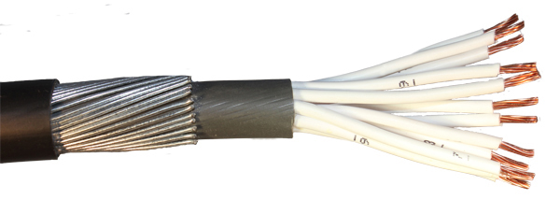
فرایندهای تولید سیم و کابل
4- غلاف فلزی
1-آرمور
زره (Armor) : آرمور از جنس فولاد گالوانیزه یا آلومینیوم، که برای حفاظت مکانیکی بیشتر در محیط های خشن به کار می رود.
زره بندی (Armoring) : معمولاً سیم یا نوار فلزی است که اغلب بر روی بستری از پوشش داخلی مانند بدینگ برای محافظت از کابل در مقابل آسیب مکانیکی بکار می رود. و دستگاهی که این عملیات را انجام می دهد را آرمورینگ می نامند.

Slide 39
فرایندهای تولید سیم و کابل
4- غلاف فلزی
1-آرمور
انواع آرمور
1- آرمور نوار (Tape)
3- آرمور بافت (آرموری که جهت کابلهای با انعطاف بیشتر، بافته می شود.)
2- آرمور سیم (Wire)
جنس آرمور
1- آلومینیوم
2- فولاد گالوانیزه
قطر آرمور(ضخامت نوار)، طول گام، درصد پوشش يا اورلپ، پارامتر هاي كنترلي در این مرحله مي باشند.

Slide 40
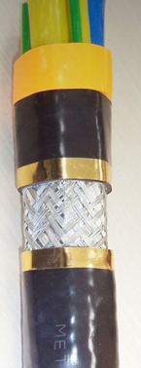
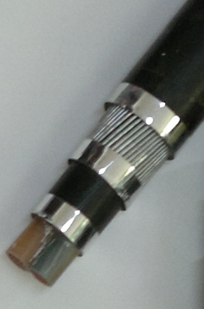
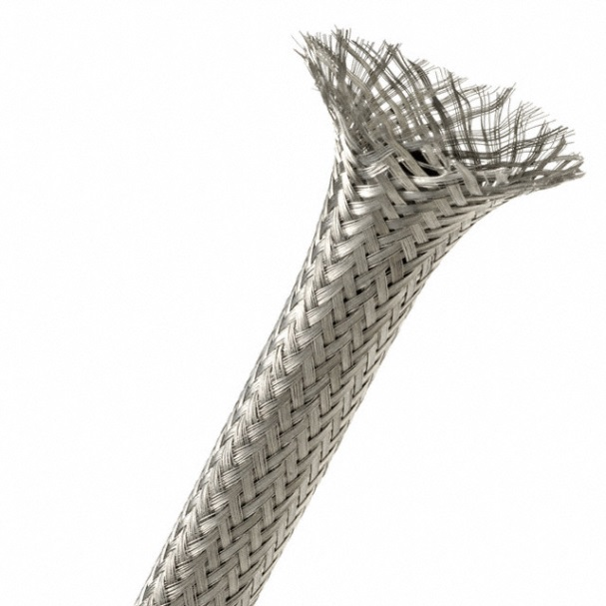
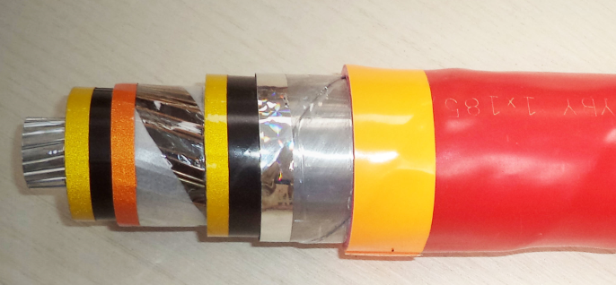
فرایندهای تولید سیم و کابل
4- غلاف فلزی
1-آرمور
اشکال آرمور :
(3) آرمور بافت
(2) آرمور سیم
(1) آرمور نوار

Slide 41
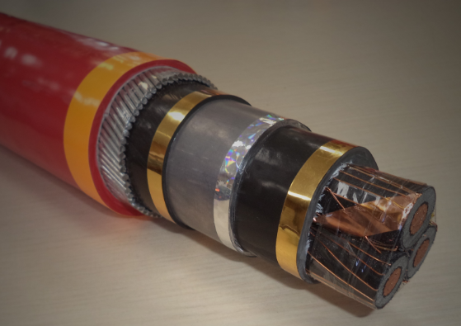
فرایندهای تولید سیم و کابل
4- غلاف فلزی
2- اسکرین
حفاظ الکتریکی (Screen or sheild) : حفاظی ست که بر روی کابل جهت جلو گیری از نویز قرار می گیرد.

Slide 42
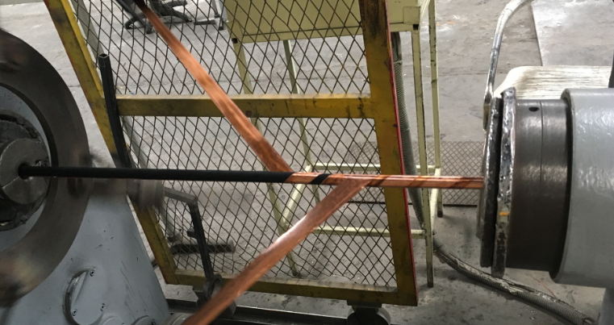
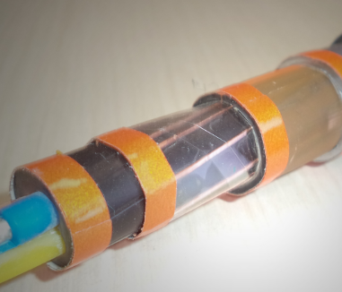
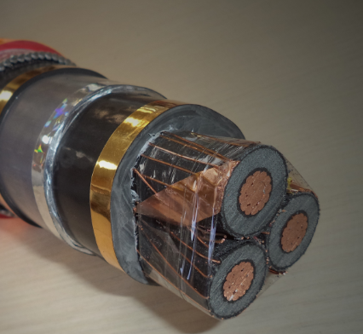
فرایندهای تولید سیم و کابل
4- غلاف فلزی
2- اسکرین
- اسکرین می تواند به سه شکل انجام گیرد :
2- سیم (Wire)
3- سیم و نوار (Wire & Tape)
1- نوار (Tape)
(1)
(2)
(3)

Slide 43
فرایندهای تولید سیم و کابل
4- غلاف فلزی
2- اسکرین
اسکرین سیمی می تواند به دو صورت باشد :
1) بافت (Braid)
2) هادی هم مرکز (Cocentric)
اسکرین نواری نیز می تواند به صورت دو تایی انجام گیرد.
در اين مرحله قطر، ضخامت، تعداد رشته، درصد پوشش، طول گام (طول تاب) یا اورلپ کنترل می شود.

Slide 44
فرایندهای تولید سیم و کابل
4- غلاف فلزی
2- اسکرین - شیلد
بافت شیلد (Braid) : بافت با قرار گرفتن تعدادی از رشته های فلزی به صورت ضربدری تشکیل می شود، به گونه ای که یک یا چند رشته بطور یکی در میان در رو و زیر یک یا چند رشته در جهت مخالف هم می گذرند.

Slide 45
فرایندهای تولید سیم و کابل
5- تاب و نوار
- کابل کردن، کابل کننده (Cabling)
شکلی از تاب دادن یا پیچاندن که دو سیم یا بیشتر نسبت به یکدیگر به طور هم مرکز یا غیر هم مرکز می چرخند. هدف از این کار به هم پیوستن و تلفیق هادیها به گونه ای اقتصادی است، که انعطاف پذیری و کمینه کردن سطح مقطع فراهم شود. کابل کردن در عمل به معنی به هم پیچاندن دو یا چند جزء تشکیل دهنده عایقکاری شده توسط ماشین برای تشکیل کابل است.

Slide 46
فرایندهای تولید سیم و کابل
5- تاب و نوار
- کابل کردن، کابل کننده (Cabling)
عملیات cabling براي كابل هاي power، control، ابزاردقیق و... برحسب ساختار كابل انجام می شود.
ساختار قرارگیری رشته ها و طول تاب آنها طبق جدول استاندارد مربوطه انتخاب می شود.

Slide 47
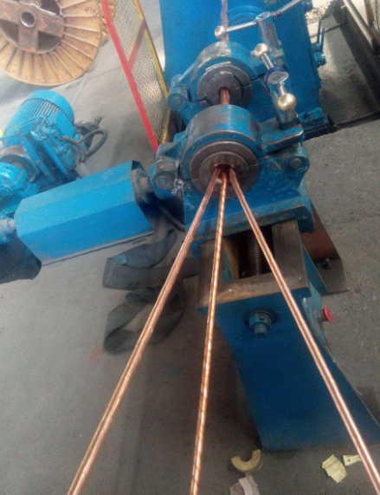
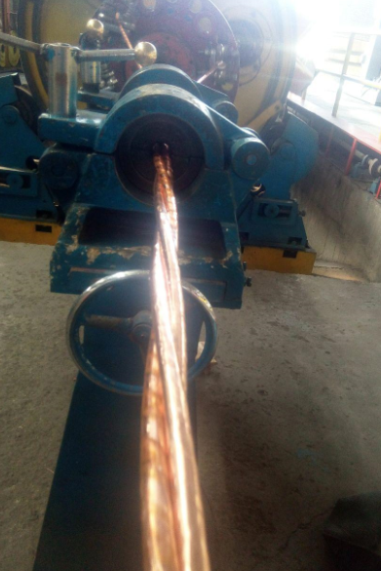
فرایندهای تولید سیم و کابل
5- تاب و نوار
- کابل کردن، کابل کننده (Cabling)

Slide 48
فرایندهای تولید سیم و کابل
5- تاب و نوار
- کابل های ابزاردقیق(Instrumentation Cable)
خانواده ای از کابل ها که شامل گستره وسیعی از کابلهای الکترونیکی است که دو یا چند وسیله اندازه گیری را به هم وصل می کند. کابل های وسایل اندازه گیری باید از نظر الکترونیکی با نوع وسیله اندازه گیری و وسایل ثبت کننده بکار رفته سازگار و هماهنگ باشند. معمولاً این کابل ها شامل زوجی با هادی های جداگانه به هم پیچیده شده است که درون روکشی کلی قرار گرفته اند.

Slide 49
فرایندهای تولید سیم و کابل
5- تاب و نوار
- فرایند ابزاردقیق
تاب سیم های زوج (pair)، سه تائی(triple)، چهارتائی (quad)، در دستگاه ابزار دقیق انجام مي شود، همچنین نوارها در صورت لزوم با نوارزن(Taper) همان دستگاه انجام می شود.
طول تاب و درصد اورلپ نوار طبق استاندارد تنظیم می شود.
این دستگاه تا حداكثر چهار رشته تاب می دهد و در کابل های ابزاردقيق كه سيم درين هم دارند در اين مرحله سيم درين( ISCR) نیز در تاب گنجانده می شود.

Slide 50
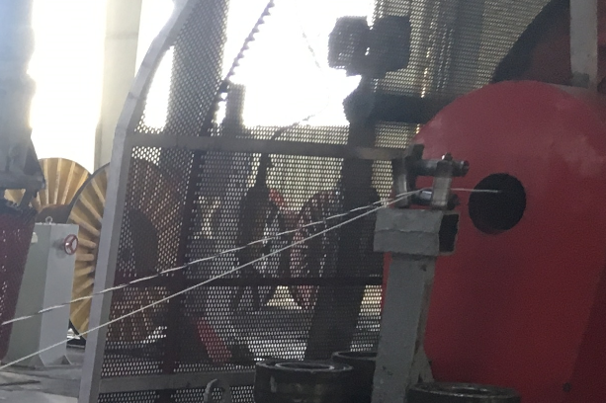
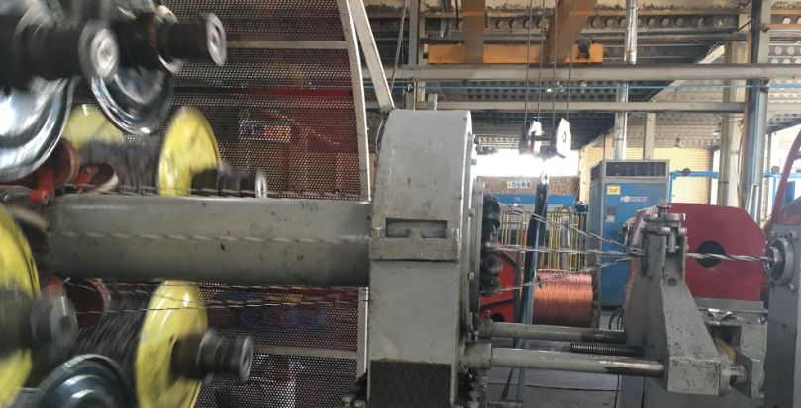
فرایندهای تولید سیم و کابل
5- تاب و نوار

Slide 51
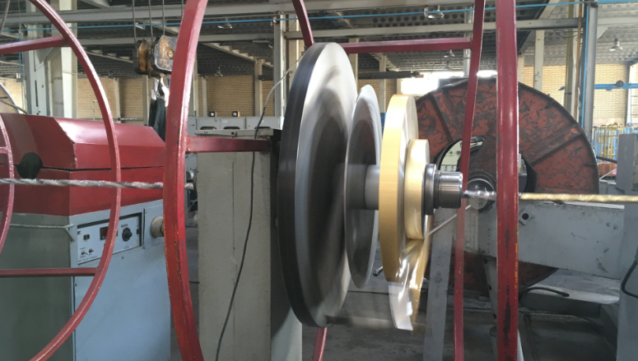
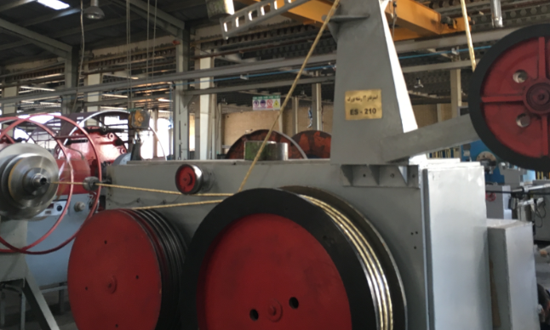
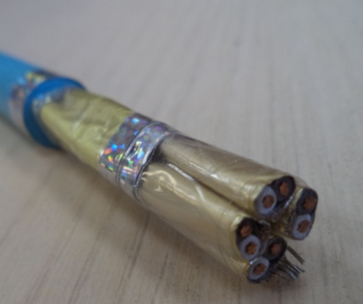
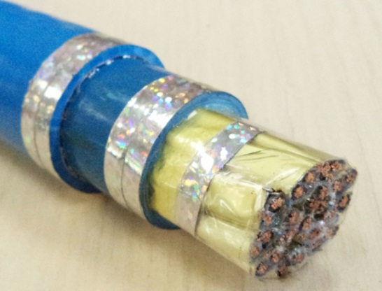
فرایندهای تولید سیم و کابل
5- تاب و نوار

Slide 52
6- مراحل كنترل كيفيت
فرایندهای تولید سیم و کابل
مواد اوليه : تمامی مواد اولیه در بدو ورود به کارخانه کنترل و طبق MSتست می شوند.
كنترل حين فرايند : برای تمام تولیدات از شروع تا پایان در هر ایستگاه کاری کنترل و نتایج اندازه گیری ثبت می شود.
تست هاي نهايي : روي كابل تكميل شده انجام می گیرد، که این تست ها شامل :
Routine test
Sample test
Type test
می باشد.
Type test به دو صورت الکتریکی(electrical) و غیر الکتریکی (non-electrical) انجام می گیرد.

Slide 53
6- مراحل كنترل كيفيت
فرایندهای تولید سیم و کابل
لازم به ذکر است در كابل هاي ابزاردقيق و كنترل علاوه بر این آزمونها، آزمون های دیگری به شرح ذیل انجام می گیرد :
مقاومت عايقي بين اسكرين هاي ISCR وOSCR
مقاومت عايقي بين اسكرين OSCR و آرمور
Capacitance
L/R
درصد پوشش آرمور

Slide 54
شرح آزمونها
فرایندهای تولید سیم و کابل
6- مراحل كنترل كيفيت
آزمون هاي معمول (Routine test) :
بصورت صد در صد و بر روي تمامی کابلهای توليدي انجام مي شود، که شامل موارد ذیل می باشد:
مقاومت dc هادي (Electrical Resistance Conductor)
اندازه گیری های مقاومت باید بر روی همه هادی های ساخته شده در هر طول از کابل که تحت آزمون های معمول قرار می گیرد، انجام شود. در این آزمون کل کابل یا نمونه ای از آن باید حداقل به مدت 12 ساعت قبل از آزمون در اتاق آزمون در دمای ثابت نگهداری شود و پس از آن مقاومت اندازه گیری شود.
مقاومت dc هر هادی در دمای 20ºC نباید از مقدار تعیین شده در استاندارد IEC 60228بیشتر شود.
آزمون ولتاژ (Voltage test)
بر روی تمامی کابل های بیشتر از یک رشته بین هادی ها و بین هادی ها با حفاظ های الکتریکی یا مکانیکی انجام می شود و نباید هیچگونه شکست الکتریکی رخ دهد.
آزمون تخليه جزئي دركابل هاي فشار متوسط و فشار قوی (Partial Discharge test for MV & HV)
این آزمون مطابق

Slide 55
شرح آزمونها
فرایندهای تولید سیم و کابل
6- مراحل كنترل كيفيت
آزمون هاي نمونه اي (Sample test) :
از هر بچ توليدي يك نمونه انتخاب و آزمون های ذیل روي آن انجام مي شود.
بازرسی هادی (Conductor examination)
هادی ها می بایست از نظر قطر رشته ، تعداد ، وزن متریک ، قطر نهایی و شکل ظاهری بررسی گردند.
آزمون اندازه گیری ضخامت عایق و پوشش های غیر فلزی و پوشش سرب (Measurement of thickness of insulation and non-metallic sheaths and lead sheath)
از یک قطعه به طول دو متر سه نمونه نازک تهیه می شود، از هر نمونه 6 نقطه با زاویه 60 درجه اندازه گیری می شود و میانگین 18 نقطه محاسبه می گردد. که نباید از مقادیر داده شده در استاندارد های ISIRI 3569-1,2 و ISIRI 607 کمتر باشد.

Slide 56
فرایندهای تولید سیم و کابل
6- مراحل كنترل كيفيت
شرح آزمونها
اندازه گیری سیم و نوار آرمور (Measurement of armor wires and tapes)
سیم و نوار آرمور از نظر ابعادی (قطر و عرض) بررسی می گردند که نتایج می بایست مطابق طرح کیفی باشد.
اندازه گیری قطر نهایی (Measurement of external diameter)
برای اندازه گیری قطر نهایی از سه نقطه بصورت عمود برهم انجام می شود که مقادیر آن می بایست مطابق با استاندارد های مربوطه باشد.
آزمون گرماسختی برای عایق های EPR و HEPRو XLPE و پوشش های کشسان (Hot set test for EPR, HEPR and XLPE insulations and elastomeric sheaths)
نمونه برداری از عایق ها جهت آزمون به دو صورت لوله ای و دمبل فرم صورت می گیرد که وزنه اعمالی به آنها مطابق با استاندارد محاسبه می گردد. نمونه همراه با وزنه به مدت 15 دقیقه در کوره ای با دمای 200 درجه قرار می گیرد. در این حالت میزان ازدیاد طول بدست می آید. سپس با برداشتن وزنه و قرار دادن نمونه به مدت 5 دقیقه در کوره میزان برگشت پذیری بدست میآید. میزان ازدیاد طول حداکثر 175% و میزان برگشت پذیری حداکثر 15 % می باشد.

Slide 57
فرایندهای تولید سیم و کابل
6- مراحل كنترل كيفيت
شرح آزمونها
آزمون های نوعی (Type tests) :
آزمونهایی که بصورت دوره ای انجام می شوند و به دو دسته تقسیم می شود :
آزمون های نوعی الکتریکی Type tests, electrical
آزمون های نوعی غیر الکتریکی Type tests, non-electrical
1- آزمون های نوعی الکتریکی جهت کابل های فشار ضعیف شامل موارد ذیل می باشد:
اندازه گیری مقاومت عایقی در دمای محیط (Insulation resistance measurement at ambient temperature)
رشته هایی از کابل به طول 5 متر را درون وان آبی با دمای محیط قرار می دهیم. پس از گذشت یک ساعت، توسط دستگاه میگر بین هادی و آب ولتاژ 500V اعمال می شود تا مقدار مقاومت عایقی بدست آید. این مقدار نباید از مقادیر داده شده در استاندارد ISIRI 3569-1 کمتر باشند.
اندازه گیری مقاومت عایقی در بیشترین دمای کار هادی (Insulation resistance measurement at maximum conductor temperature)
مطابق روش فوق انجام می شود با این تفاوت که اندازه گیری در آبی با بیشترین دمای کار هادی صورت می گیرد.

Slide 58
فرایندهای تولید سیم و کابل
6- مراحل كنترل كيفيت
شرح آزمونها
اندازه گیری ولتاژ 4 ساعته (Voltage test for 4 h)
رشته هایی از کابل به طول 10 متر را درون وان آبی با دمای محیط قرار می دهیم. پس از گذشت یک ساعت، بین هادی و آب ولتاژ متناوب 4U0 اعمال شده و بطور پیوسته به مدت 4 ساعت ثابت نگه داشته می شود.
آزمون ضربه ولتاژ برای کابل های با ولتاژ اسمی 1.8/3(3.6) KV (Impulse test for cables of rated voltage 1.8/3(3.6) KV)
آزمون باید بر روی آزمونه ای که در دمای 5 تا 10 درجه بالاتر از بیشترین دمای کار هادی صورت گیرد. ولتاژهای ضربه باید مطابق استاندارد IEC 60230 اعمال می شود که مقدار اوج ولتاژ باید 40KV باشد.
هر رشته کابل باید بتواند 10 ضربه ولتاژ مثبت و 10 ضربه ولتاژ منفی را بدون این که هیچ شکست الکتریکی روی دهد تحمل کند.

Slide 59
فرایندهای تولید سیم و کابل
6- مراحل كنترل كيفيت
شرح آزمونها
2- آزمون های نوعی الکتریکی جهت کابل های فشار متوسط و فشار قوی شامل موارد ذیل می باشد:
آزمون خمش بعد از آزمون تخلیه جزیی (Bending test, followed by a partial discharge test)
آزمون تانژانت دلتا (Tan δ measurement)

Slide 60
فرایندهای تولید سیم و کابل
6- مراحل كنترل كيفيت
شرح آزمونها
آزمون چرخه گرمایی بعد از آزمون تخلیه جزیی(Heating cycle test, followed by a partial discharge test)
آزمون ضربه بعد از آزمون ولتاژ(Impulse test, followed by a voltage test)
آزمون ولتاژ 4 ساعته(Voltage test for 4 h )
مقاومت ویژه حفاظ های نیمه هادی (Resistivity of semi-conducting screens)

Slide 61
فرایندهای تولید سیم و کابل
6- مراحل كنترل كيفيت
شرح آزمونها
آزمون های نوعی غیر الکتریکی Type tests, non-electricalشامل موارد ذیل می باشد:
آزمون اندازه گیری ضخامت عایق و پوشش های غیر فلزی و پوشش سرب (Measurement of thickness of insulation and non-metallic sheaths and lead sheath)
از یک قطعه به طول دو متر سه نمونه نازک تهیه می شود، از هر نمونه 6 نقطه با زاویه 60 درجه اندازه گیری می شود و میانگین 18 نقطه محاسبه می گردد. این مقدار نباید از مقادیر داده شده در استاندارد های ISIRI 3569-1,2 و ISIRI 607 کمتر باشد.
آزمون تعیین خواص مکانیکی عایق و پوشش های غیرفلزی ؛ قبل و بعد از کهنگی (Tests for determining the mechanical properties of insulation and non-metallic sheaths ; before and after ageing)
این آزمون برای تعیین استقامت کششی و ازدیاد طول در نقطه پارگی ، با عمل کهنگی و بدون آن صورت می گیرد. آزمونه ها به دو صورت دمبل و لوله ای می باشند. جهت عمل کهنگی آزمونه ها در کوره مطابق با زمان و دمای اعلام شده در استاندارد قرار می گیرند. سپس همراه با نمونه های کهنه نشده توسط دستگاه تنسایل آزمون می شوند. نتایج آن نباید کمتر از مقادیر داده شده در استاندارد های ISIRI 3569 , ISIRI 607 باشد.

Slide 62
فرایندهای تولید سیم و کابل
6- مراحل كنترل كيفيت
شرح آزمونها
آزمون تعیین خواص مکانیکی بر روی قطعاتی از کابل تکمیل شده (Additional ageing test on pieces of completed cables)
همانند آزمون فوق انجام می شود با این تفاوت که نمونه ها بصورت تکه های 30 سانتی متری از کابل داخل کوره قرار می گیرند و پس از اتمام زمان کهنگی ازمونه های لوله ای و دمبل از آنها تهیه می شود.
آزمون تعیین خواص مکانیکی پس از غوطه وری در روغن برای روکش های کشسان (Tests for determining the mechanical properties after oil immersion test for elastomeric sheaths)
0000000000000000000000

Slide 63
فرایندهای تولید سیم و کابل
6- مراحل كنترل كيفيت
شرح آزمونها
آزمون تلفات جرم بر روی پوشش های از جنس ST2 (Loss of mass test on PVC sheaths of type ST2)
آزمونه های لوله ای و دمبل شکل به مدت 7 روز در کوره ای با دمای 80°C قرار می گیرند. قبل و پس از این عمل آزمونه ها وزن گیری می شوند تا میزان کاهش جرم آنها محاسبه گردد که نباید از مقادیر داده در استاندارد های ISIRI 3569 , ISIRI 607 شده بیشتر شوند.
آزمون فشار در دمای بالا بر روی عایق ها و مواد غیر فلزی (Pressure test at high temperature on insulations and non-metallic sheaths)
بر روی آزمونه هایی به طول 10سانتیمتر وزنه ای مطابق با استاندارد ISIRI5525 اعمال می گردد. آزمونه ها در کوره ای با دما و زمان اعلام شده در استاندارد ISIRI 3569 , ISIRI 607 قرار می گیرند. پس از آن میزان فرو رفتگی در آزمونه ها اندازه گیری می شود که نباید از 50 درصد ضخامت میانگین بیشتر باشند.
آزمون شوک حرارتی (Test for resistance of PVC insulation and sheaths to cracking (heat shock test))
آزمونه ها مطابق با استاندارد ISIRI5525 و وابسته به قطر و ضخامت بر روی میله ای پیچیده می شوند. میله ها به مدت یک ساعت در کوره ای با دمای 150°C قرار می گیرند. پس از پایان این زمان نباید ترک خوردگی بر روی آزمونه ها نمایان گردد.

Slide 64
فرایندهای تولید سیم و کابل
6- مراحل كنترل كيفيت
شرح آزمونها
آزمون های در دمای پایین بر روی عایق و روکش PVC و روکش های هالوژن فری (Test on PVC insulation and sheaths and halogen free sheaths at low temperatures)
عبارتند از آزمون خمش و آزمون ضربه و آزمون ازدیاد طول که در دمای -15°C انجام می شوندکه نهایتا نباید هیچ گونه ترک خوردگی در ظاهر نمونه ها دیده شود.
آزمون گرماسختی برای عایق های EPR و HEPRو XLPE و پوشش های کشسان (Hot set test for EPR, HEPR and XLPE insulations and elastomeric sheaths)
نمونه برداری از عایق ها جهت آزمون به دو صورت لوله ای و دمبل فرم صورت می گیرد که وزنه اعمالی به آنها مطابق با استاندارد محاسبه می گردد. نمونه همراه با وزنه به مدت 15 دقیقه در کوره ای با دمای 200 درجه قرار می گیرد. در این حالت میزان ازدیاد طول بدست می آید. سپس با برداشتن وزنه و قرار دادن نمونه به مدت 5 دقیقه در کوره میزان برگشت پذیری بدست میآید. میزان ازدیاد طول حداکثر 175% و میزان برگشت پذیری حداکثر 15 % می باشد.
آزمون جمعشوندگی برای عایق XLPE و روکش PE (Shrinkage test for XLPE insulation and PE oversheaths)
طولی از نمونه ها مطابق با استاندارد ISIRI 5525 برش داده می شوند. سپس از قسمت میانی به طول مشخصی نشانه گذاری می گردد. آزمونه به مدت یک ساعت در کوره ای با دمای 130°C قرارا می گیرد. پس از طی یک ساعت طول نشانه گذاری شده مجددا اندازه گیری می شود. درصد اختلاف این اندازه گیری ها نباید بیش از 4 درصد باشد.

Slide 65
فرایندهای تولید سیم و کابل
6- مراحل كنترل كيفيت
شرح آزمونها
آزمون جذب آب بر روی عایق PVC و XLPE و روکش هالوژن فری (Water absorption test on PVC , XLPE insulation & halogen free oversheaths)
جذب آب به دو روش الکتریکی (جهت عایق های PVC ) و گرانی سنجی (جهت عایق XLPE و روکش هالوژن فری) انجام می شود.
در روش الکتریکی متراژی از سیم به مدت 240 ساعت داخل حمام آبی با دمای 70°C تحت ولتاژی مطابق با استاندارد و وابسته به ضخامت قرار می گیرد که نباید طی این زمان هیچگونه شکست الکتریکی روی دهد.
در روش گرانی سنجی قطعه ای از نمونه به شکل مستطیل با ابعاد مشخص برداشته می شود. آزمونه داخل محفظه ای از آب یون زدایی شده به مدت 336 ساعت درون کوره خلا با دمای 85°C قرار می گیرد. قبل و پس از این مرحله آزمونه به مدت 72 ساعت در کوره با دمای 70°C گرم می شود. کمترین اختلاف وزن مراحل نسبت به سطح تبخیر عدد جذب آب می باشد که نباید از مقادیر داده شده در استاندارد ISIRI 3569 بیشتر باشد.

Slide 66
فرایندهای تولید سیم و کابل
6- مراحل كنترل كيفيت
شرح آزمونها
آزمون میزان دوده برای روکش های PE مشکی (Measurement of carbon black content for black PE oversheaths)
آزمون خمش ویژه (Special bending test)

Slide 67
فرایندهای تولید سیم و کابل
6- مراحل كنترل كيفيت
شرح آزمونها
آزمون مقاومت ازن برای عایق هایEPR و HEPR (Ozone resistance test for EPR and HEPR insulations)
آزمون تعیین سختی عایق HEPR (Determination of hardness of HEPR insulation)
آزمون مدول کشسانی عایق HEPR (Determination of the elastic modulus of HEPR insulation)

Slide 68
فرایندهای تولید سیم و کابل
6- مراحل كنترل كيفيت
شرح آزمونها
آزمون های تحت شرایط آتش (Fire tests)
که شامل آزمون های زیر می باشد:
آزمون گسترش شعله بر روی کابل های تک رشته (Flame spread test on single cable)
نمونه ای از سیم یا کابل به طول 60 سانتی متر داخل گیره های دستگاه بصورت عمودی بسته می شود. شعله ای با زاویه 45° از سمت گیره پایینی به آزمونه اعمال می گردد. مدت زمان اعمال شعله متناسب با قطر آزمونه از استاندارد ISIRI 5525 انتخاب می شود. پس از طی این مدت شعله خاموش و فاصله از لبه داخلی گیره بالایی تا ابتدای قسمت ذغال شدگی اندازه گیری می شود. این مقدار نباید کمتر از 50 میلی متر باشد.
آزمون گسترش شعله بر روی کابل ها بصورت دسته ای (Flame spread test on bunched cable)
قطعاتی از سیم یا کابل به طول 3.5متر بر روی نردبان دستگاه بصورت عمودی بسته می شود. تعداد این قطعات مطابق با استاندارد IEC60332 از نسبت مقدار حجم نامی مواد غیرفلزی به حجم اندازه گیری بدست می آید. مطابق استاندارد فوق شعله ای با مدت زمان معین اعمال می گردد. پس از طی آن شعله خاموش و فاصله از لبه مشعل تا انتهای قسمت ذغال شدگی اندازه گیری می شود. این مقدار نباید بیشتر از 2.5متر باشد.

Slide 69
فرایندهای تولید سیم و کابل
6- مراحل كنترل كيفيت
شرح آزمونها
آزمون انتشار دود (Smoke emission test)
مطابق با استاندارد ISIRI 9802 تعداد آزمونه ها متناسب با قطر سیم یا کابل انتخاب می شود. محلولی با حجم یک لیتر از مواد اتانول و متانول و آب مقطر با درصد های ذکر شده در استاندارد فوق تهیه می شود . پس از جایگذاری محلول و آزمونه در دستگاه، آزمون آغاز می شود. طی زمان 40 دقیقه آزمون، محلول مشتعل شده و آزمونه را می سوزاند. میزان دود حاصل از سوختن آزمونه توسط دستگاه اندازه گیری شده و گزارش می شود که این مقدار مطابق استاندارد ISIRI 3569-1 برای مواد هالوژن فری نباید کمتر از 60% باشد.
آزمون انتشار گاز اسیدی (Acid gas emission test)
مقدار 0.75 گرم از عایق یا روکش را درون دستگاه با دمای 800C قرار می دهیم. ترکیبات حاصل از سوختن آن توسط باد و از طریق لوله های شیشه ای و شلنگ سیلیکون به سمت بالن شست و شو هدایت می شوند. این ترکیبات از دو بالن شست و شو حاوی محلول سدیم هیدروکساید عبور می کنند. سپس با افزودن واکنشگرهایی مطابق استاندارد IEC 60754-1 و در نهایت با افزودن آمونیوم تیوسیانات عمل تیتراسیون صورت می گیرد. با ثبت میزان آمونیوم تیوسیانات استفاده شده در دو آزمون بی بار و بابار و استفاده از فرمول مذکور در استاندارد فوق درصد کلر موجود در ماده بدست می آید که مطابق استاندارد ISIRI 3569-1 برای مواد هالوژن فری نباید بیشتر از 0.5% باشد.

Slide 70
فرایندهای تولید سیم و کابل
6- مراحل كنترل كيفيت
شرح آزمونها
آزمون PH و هدایت الکتریکی (PH and conductivity test)
مطابق استاندارد IEC 60754-2 مقدار یک گرم از عایق یا روکش را درون دستگاه با دمای 950C قرار می دهیم. ترکیبات حاصل از سوختن آن توسط باد و از طریق لوله های شیشه ای و شلنگ سیلیکون به سمت بالن شست و شو هدایت می شوند. این ترکیبات از دو بالن شست و شو حاوی آب مقطر عبور می کنند.سپس محلول حاصله توسط دستگاه PH meter و Conductivity meter آزمون می شود که مطابق استاندارد ISIRI 3569-1 ، مقدار PH برای مواد هالوژن فری نباید کمتر از 4.3 و مقدار هدایت الکتریکی نباید بیشتر از 10µS باشد.
آزمون میزان فلوئور (Fluorine content test)

Slide 71
فرایندهای تولید سیم و کابل
6- مراحل كنترل كيفيت
شرح آزمونها
آزمون اندازه گیری شاخص اکسیژن
مطابق استاندارد ISO 4589-2 آزمونه هایی به شکل مستطیل، با ابعاد معین و به تعداد مشخصی تهیه می شوند. آزمونه ها تک تک درون محفظه شیشه ای دستگاه با میزان اکسیژن تنظیم شده قرار داده می شوند سپس توسط فندک مخصوصی مشتعل می گردند. اگر نمونه مشتعل شده قبل از 180 ثانیه خاموش شود، با تعویض نمونه و بالا بردن مقدار اکسیژن عمل آزمون تکرار می شود تا جاییکه اشتعال آزمونه 180 ثانیه به طول بینجامد. آنگاه آن مقدار اکسیژن بعنوان شاخص تعیین می گردد.

Slide 72
6- مراحل كنترل كيفيت
فرایندهای تولید سیم و کابل
لازم به ذکر است در كابل هاي ابزاردقيق و كنترل آزمون های دیگری به شرح ذیل انجام می گیرد :
اندازه گيري مقاومت الكتريكي هادي ها
High Voltage
مقاومت عايقي بين اسكرين هاي ISCR وOSCR
مقاومت عايقي بين اسكرين OSCR و آرمور
درصد پوشش آرمور
ظرفیت خازنی Capacitance
مقاومت القایی بر مقاومت اهمی L/R

